Slide 1
令和７年度 鹿角市中学校部活動地域移行推進委員会
第１回スポーツ分科会 資料
「Ｒ６までの概要とＲ７の主な取組」
令和７年７月３０日（水）
鹿角市教育委員会

Slide 2
目 次
（１）これまでの取組について・・・・・・・・・・・・・・ Ｐ 1～ 3
（２）令和７年度の取組について・・・・・・・・・・・・ Ｐ 4～12
（３）情報共有 ・・・・・・・・・・・・・・・・・・・・・・・・・・・ Ｐ 13～15
（４）今後のスケジュール ・・・・・・・・・・・・・・・・・ Ｐ 16

Slide 3
（１）これまでの取組について
〇昨年度までの検討内容
令和４年度
２月～３月 児童生徒・保護者・教職員アンケートの実施
令和５年度
４月 １日 鹿角市部活動地域移行検討委員会設置
５月２５日 第１回鹿角市部活動地域移行検討委員会開催 現状と課題の共有、児童生徒・保護者・教職員アンケート結果報告
７月～８月 スポーツ団体アンケートの実施
８月２９日 第２回鹿角市部活動地域移行検討委員会開催 課題整理、アンケート結果報告、地域移行イメージに対する意見収集
１２月 ８日 第３回鹿角市部活動地域移行検討委員会開催 県推進計画の説明、地域移行の方向性の協議
３月１９日 第４回鹿角市部活動地域移行検討委員会開催 令和６年度の取り組みについて
令和６年度
４月～１０月 モデル団体活動実証事業の実施 卓球、ソフトテニス、吹奏楽
５月３１日 第１回鹿角市部活動地域移行検討委員会開催 令和６年度の取り組みについて、コーディネーター業務報告
６月２８日 第１回スポーツ分科会開催 検討状況報告、地域移行に向けた問題点・課題点の整理、今後のスケジュール共有
１１月２１日 第２回スポーツ分科会開催 アンケート結果報告、分科会意見とりまとめ
１２月１６日 第２回鹿角市部活動地域移行検討委員会開催 事業報告、推進計画骨子案協議、令和７年度の取り組みについて
３月１１日 第３回鹿角市部活動地域移行検討委員会開催 鹿角市中学校部活動地域移行推進計画案協議
1

Slide 4
（１）これまでの取組について
〇令和６年度の取組
〇部活動地域移行推進計画の策定
素案作成→検討委員会にて意見収集→R7.3策定
Ｒ7.1.27 鹿角市教育委員会会議にて計画案協議
Ｒ7.1.30～2.28 パブリックコメント募集 1件1名
Ｒ7.3.17 鹿角市教育委員会会議にて議決予定
〇部活動指導員の配置
４名継続配置
・花輪中学校：陸上部、吹奏楽部
・十和田中学校：バスケットボール部
・八幡平中学校：バレーボール部
学校 | 部活動 | 令和４年度 | 令和５年度 | 令和６年度
花輪中学校 | 陸上部 | 102日210時間 | 96日202時間 | 93日210時間
花輪中学校 | 吹奏楽部 | 44日138時間 | 42日134時間 | 43日147時間
十和田中学校 | バスケットボール部 | 115日210時間 | 85日148時間 | 59日135時間
八幡平中学校 | バレーボール部 | - | 86日191時間 | 81日190時間
〇地域移行コーディネーターの配置
学校（部活動）と関係団体、スポーツ協会、市教委との間で地域移行を進めるための協議や調整などを行う人員の配置（１名）
Ｒ6.4. 地域移行に関するリーフレット配布（生徒・保護者用、教職員用）
Ｒ6.8.23 かづのＰＴＡ連合会研修会説明
Ｒ6.12. 地域移行だより 第１号発行
Ｒ7.2. 地域移行だより 第２号発行
Ｒ7.2.28 鹿角中体連拡大役員会説明
〇モデル団体活動実証事業
３つの運営形態を踏まえ、競技団体等からの協力を得て、実際に活動することによって生じる課題を整理し、地域にあった休日の部活動の地域移行の取組を検証する。
＜卓球＞ 集合型・指導者派遣形式 ３回実施 （申込率27％）
①Ｒ6.7.20 参加者16人 ②Ｒ6.11.16 参加者15人 ③Ｒ6.12.7 参加者12人
＜ソフトテニス＞ 集合型・指導者派遣形式 ３回実施 （申込率45％）
①Ｒ6.7.20 参加者40人 ②Ｒ6.8.17 参加者25人 ③Ｒ6.10.26 参加者31人
＜吹奏楽＞ 集合型・合同部活動形式 ３回実施
①Ｒ6.4.27 参加者28人 ②Ｒ6.6.8 参加者71人 ③Ｒ6.11.16 参加者41人
2

Slide 5
（１）これまでの取組について
〇令和６年度の取組（スポーツ振興課関連）
〇スポーツ分科会による検討
＜第１回＞ Ｒ６．６．２８
・取組イメージなどの情報共有
・団体の意向確認
＜第２回＞ Ｒ６．１１．２１
・分科会の意見とりまとめ
１．地域移行への不安や懸念、課題等
①地域の指導者の立場や処遇
②トラブルが起こった際の責任の所在
③活動費の徴収や指導者への支払い
④活動場所の利用調整や学校との調整
⑤指導者は派遣できるが、事務処理は難しい
⑥活動費の財源となる会費や負担金の決定や徴収、指導者の報酬額など運営に関する必要条件等の決定
⑦平日に行われる部活動との指導の違い
⑧用具などに係る費用
⑨出場資格要件に関する周知
⑩移行期限の提示
２．活動基準について
①第1・3日曜日の休業日については、秋田県独自の取り決めであるため、見直していただきたい
３．地域移行への理解について
①専門部及び競技団体への理解が必要不可欠であるため、会員が集まる総会などを通じて周知が必要
〇意向調査（アンケート）の実施
＜期 間＞ 令和６年８～９月
＜方 法＞ オンラインまたは紙媒体での回答
＜回答数＞ ①鹿角中学校体育連盟専門部員（各校顧問） ２０人
②各競技団体 ８団体（陸上、卓球、ソフトテニス、バレーボール、バスケットボール、
スキー、サッカー、バドミントン）
〇指導人材の発掘
鹿角市スポーツ少年団本部事務委託（委託先：ＮＰＯ法人鹿角市スポーツ協会）
3

Slide 6
（２）令和７年度の取組について
〇取組内容
令和５年度
令和６年度
令和７年度
〇部活動地域移行検討委員会
１回目（ ５月）現状と課題の共有
２回目（ ８月）課題整理、
イメージ案協議
３回目（１２月）県計画説明、
先進事例紹介
４回目（ ３月）次年度の取組内容
〇部活動地域移行検討委員会
１回目（ ５月）新年度事業の取組内容
２回目（１２月）モデル団体実証事業報告
スポーツ分科会報告
市推進計画骨子案審議
３回目（３月頃）市推進計画案審議
次年度の体制
〇部活動地域移行推進委員会
１回目（５／２７）新年度事業の取組内容
２回目（ ３月頃）モデル団体実証事業報告
次年度の体制
〇スポーツ分科会による検討
１回目（ ７月頃）取組事例共有、団体支援策検討
２回目（１０月頃）次年度の体制
〇スポーツ分科会の設置による検討
１回目（ ６月）現状と課題の共有
２回目（１１月）分科会意見とりまとめ
〇指導者バンク等の創設検討
〇部活動地域移行推進計画に基づいた
取組の実施
計画期間：令和7年度～令和12年度
〇部活動地域移行推進計画の策定
素案作成→検討委員会にて意見収集→R7.3策定
〇部活動指導員の配置
３名継続、１名新規配置
・花輪中学校：陸上部、吹奏楽部
・十和田中学校：バスケットボール部
・八幡平中学校：(新)バレーボール部
〇部活動指導員の配置
４名継続配置
・花輪中学校：陸上部、吹奏楽部
・十和田中学校：バスケットボール部
・八幡平中学校：バレーボール部
〇部活動指導員の配置
４名継続、２名新規配置
・花輪中学校：陸上部、吹奏楽部
・十和田中学校：バスケットボール部
・尾去沢中学校：(新)吹奏楽部
・八幡平中学校：バレーボール部、(新)吹奏楽部
〇地域移行コーディネーターの配置
学校（部活動）と関係団体、スポーツ協会、市教委との間で地域移行を進めるための協議や調整などを行う人員の配置（１名）
〇地域移行コーディネーターの継続配置
学校（部活動）と関係団体、市教委との間で地域移行を進めるための協議や調整と定期的な情報発信（通信等）
〇モデル団体活動実証事業
３つの運営形態を踏まえ、競技団体等からの協力を得て、実際に活動することによって生じる課題を整理し、地域にあった休日の部活動の地域移行の取組を検証する。
〇モデル団体活動実証事業
【集合型】２団体
参加者が１会場に集合して競技団体の指導者から
指導を受ける
【学校訪問型】２団体
競技団体等から指導者を各中学校に派遣する
4

Slide 7
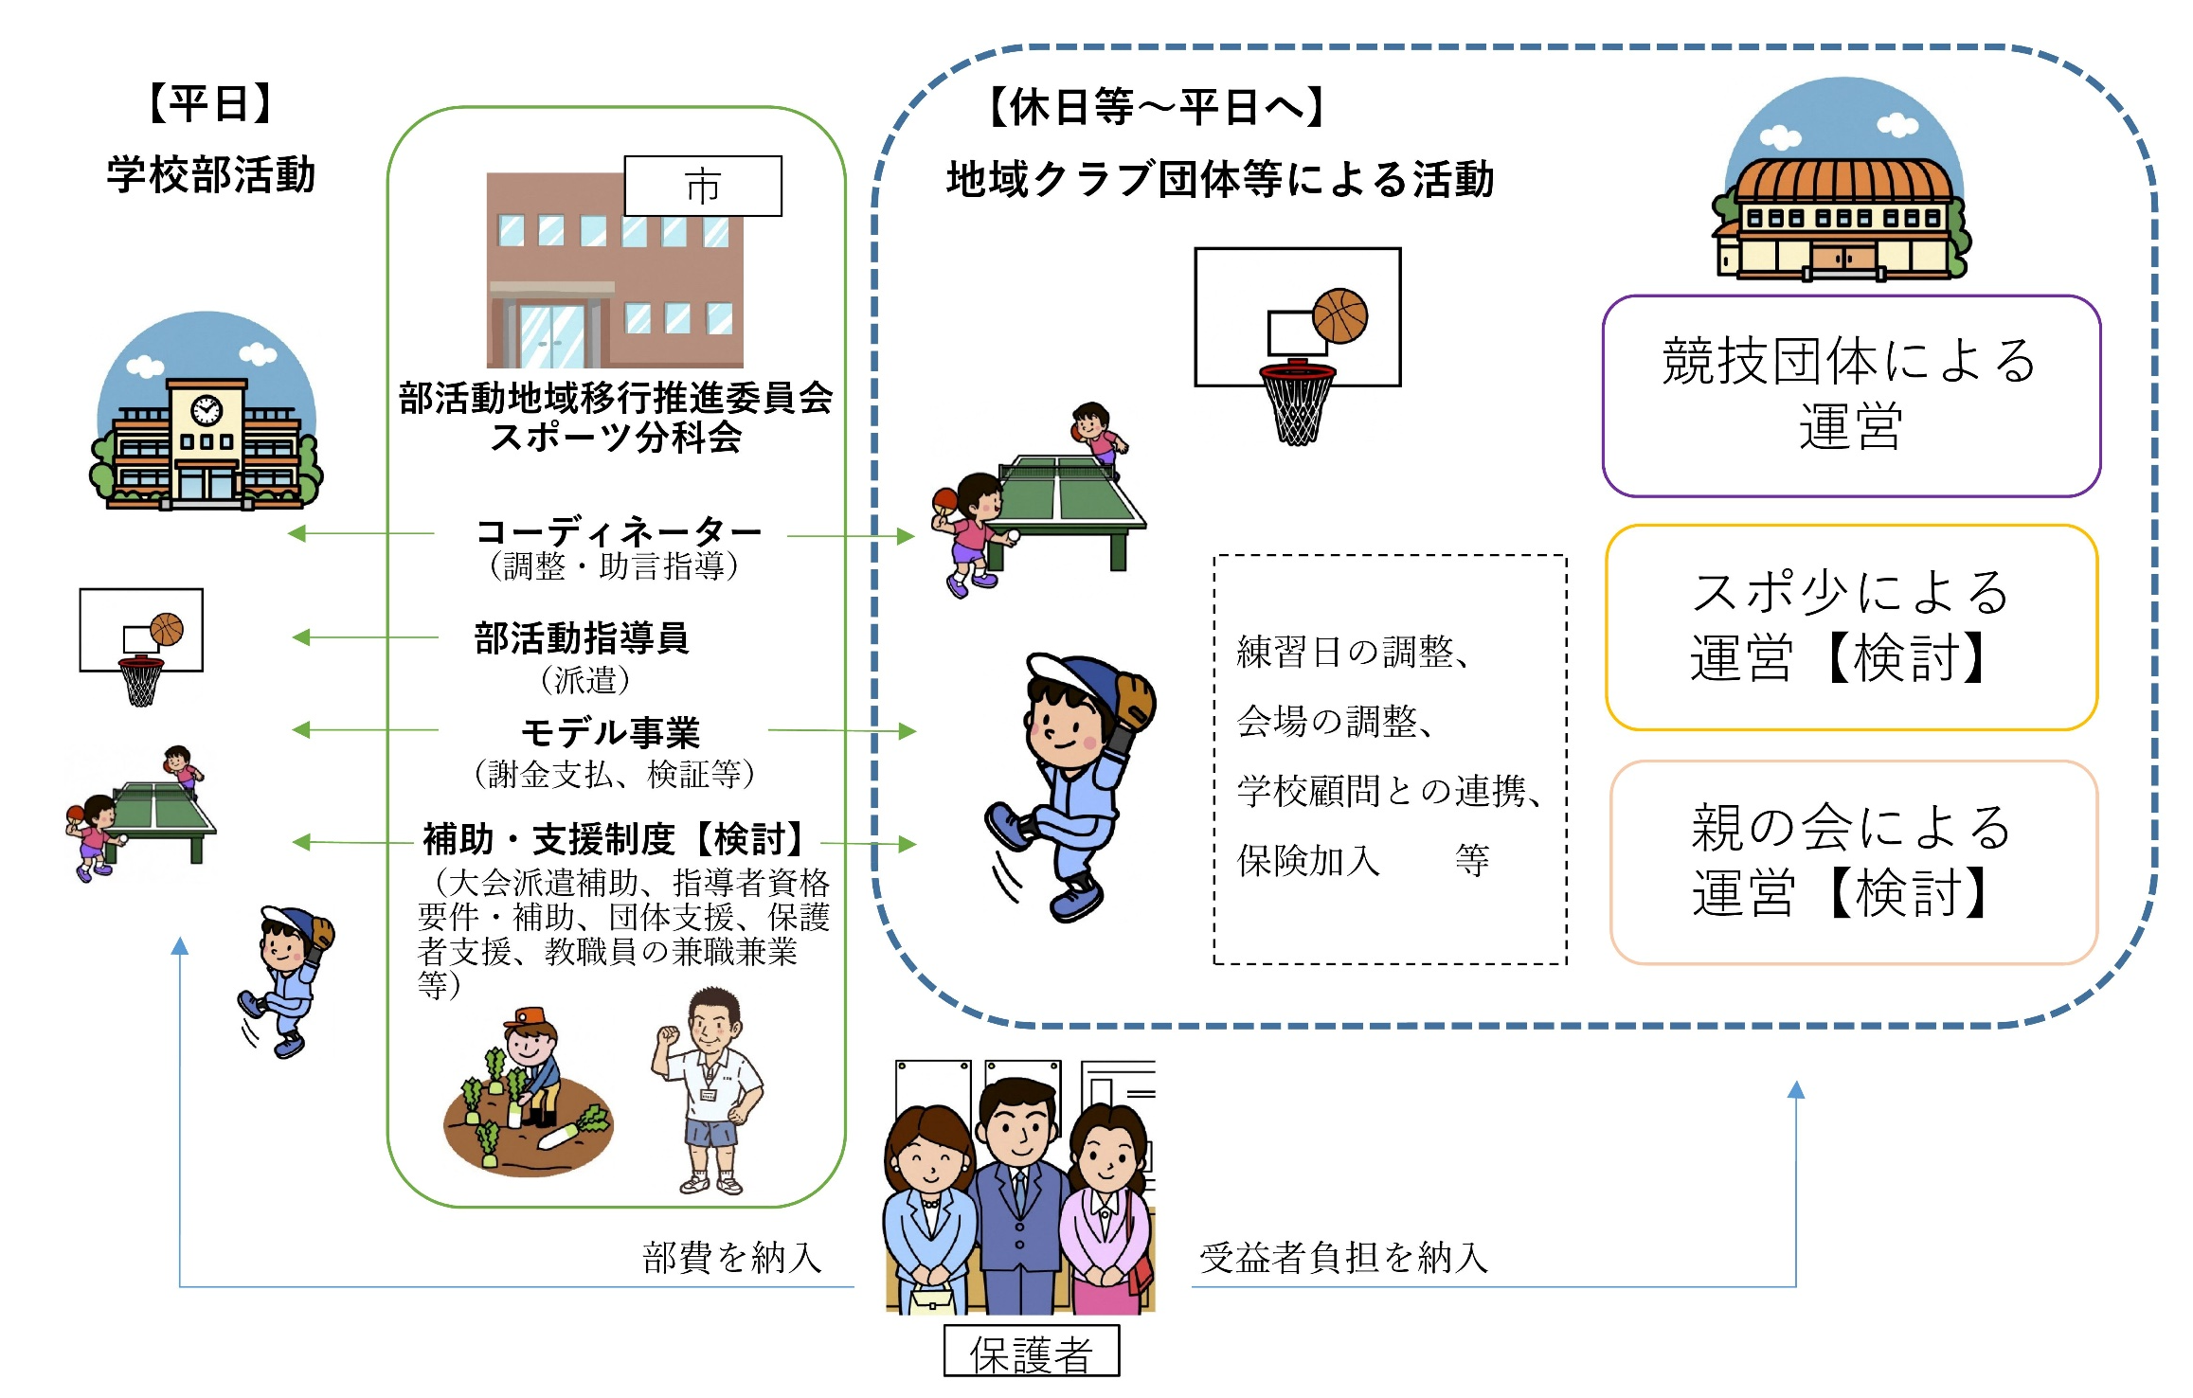
（２）令和７年度の取組について
〇モデル団体活動実証事業
R7モデル①【集合型】
（２団体×月１回程度）
⇒休日の地域移行の取組を検証
運営
協力
R7モデル②【学校訪問型】
（２団体×４校各１回）
⇒休日の地域連携の取組を検証
５

Slide 8
（２）令和７年度の取組について
〇モデル団体活動実証事業
① 集合型（地域クラブ活動）： 卓球 ・ ソフトテニス
◎実施回数 年１０回程度（Ｒ６は年３回）。
◎会費・参加費・保険料等の受益者負担あり。
◎生徒の参加は任意（希望者のみ）。「卓球」は、卓球部以外の
生徒も申込み可能。
〇地域クラブ活動を実施する週末（土日）は、当該競技の学校部活動は
休み。
〇学校の部活動ではないので、顧問は参加しない。
② 学校訪問型（地域連携による部活動）： 野球 ・ 吹奏楽
◎各校で実施する通常の部活動に地域の指導者が参加し、指導に当たる。
〇学校の部活動なので、生徒（部員）は原則として全員参加となり、顧問の
指導あり。
６

Slide 9
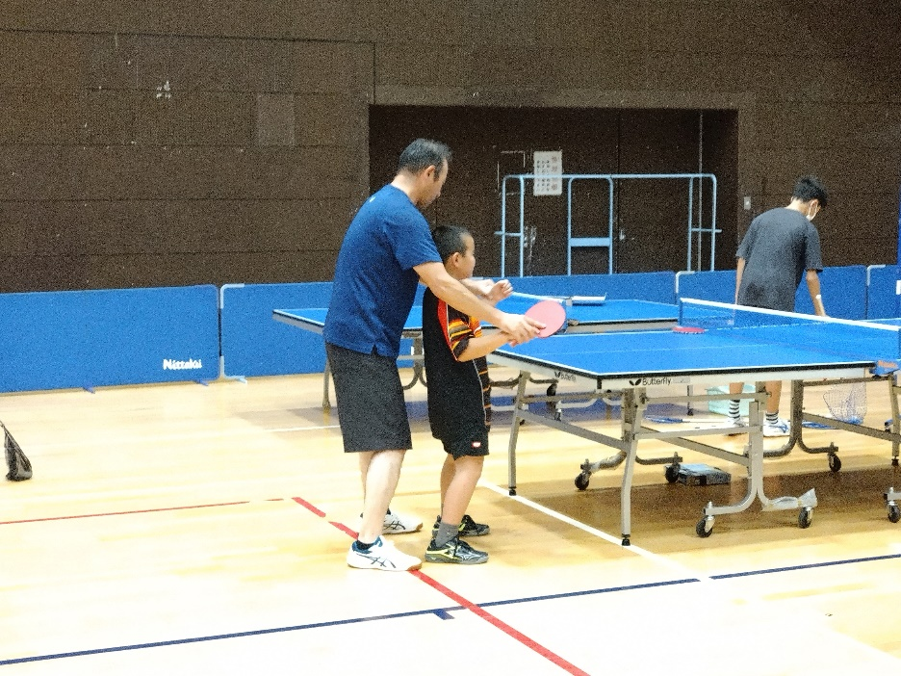
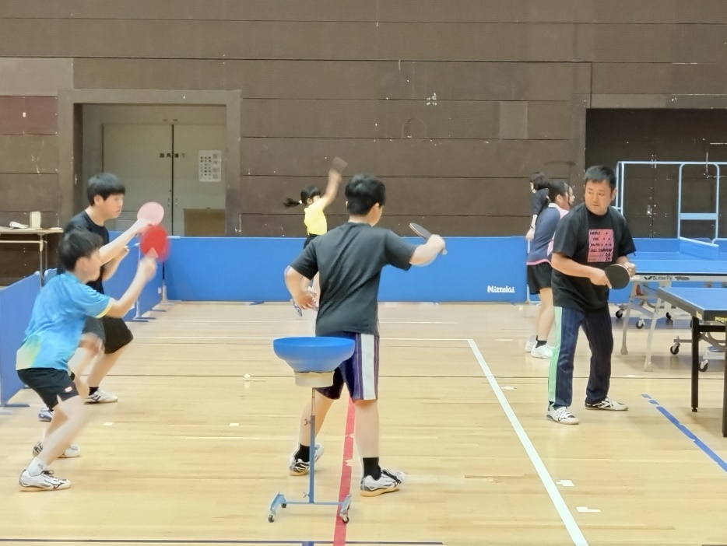
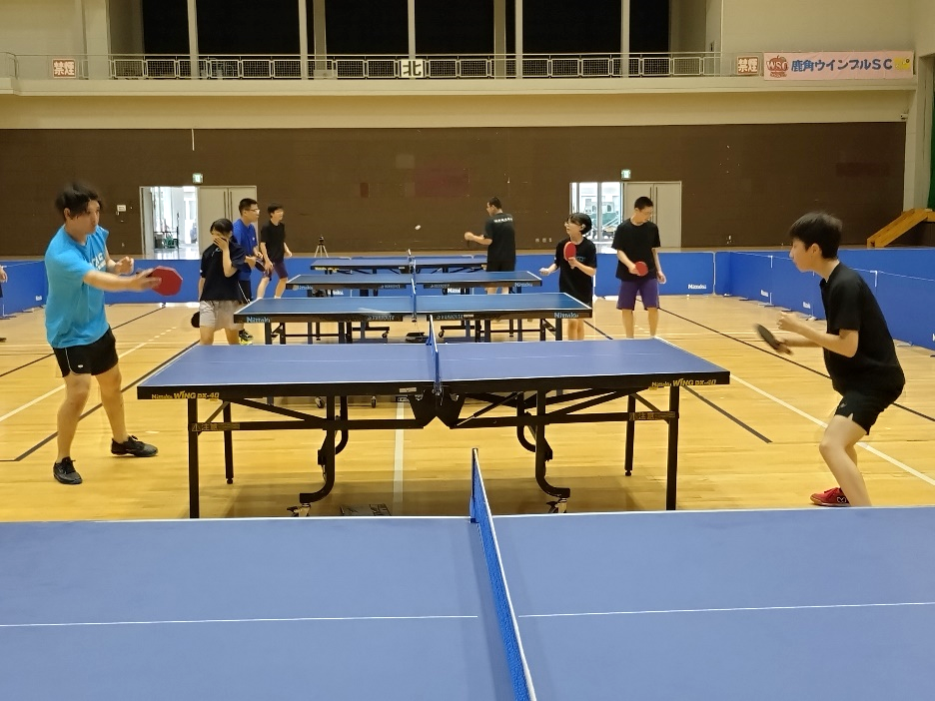
（２）令和７年度の取組について
〇モデル団体活動実証事業①－１ 集合型（地域クラブ活動）「卓球」
・「NPO鹿角くらすた」との共催事業
・会費等：くらすた会員 年会費1,500円+保険料800円+各回参加料＠100円
くらすた非会員 年会費 0円+保険料800円+各回参加料＠500円
・募集方法：４月「地域移行だより第３号」にて学校を経由して周知。オンライン受付。
 | 令和６年度 | 令和７年度 （R7.7.21現在）
申込人数 | 花中：男子７人、女子４人 十中：男子５人、女子１人 尾中：女子１人 合計１８人 | ＜卓 球 部＞ 花中：男子４人、女子２人 十中：男子７人、女子１人 尾中：女子１人 ＜卓球部以外＞ 花中：男子１人 合計１６人
卓球部員申込率 | １年生 ５９％ ２年生 ３６％ ３年生 ８％ 全体２７％ | １年生 ３６％ ２年生 ４４％ ３年生 ３８％ 全体３７％
＜これまでの実施日と参加人数＞
① ５月１７日（土）２人 ② ６月２１日（土）１２人 ③ ７月１９日（土）１０人
7

Slide 10
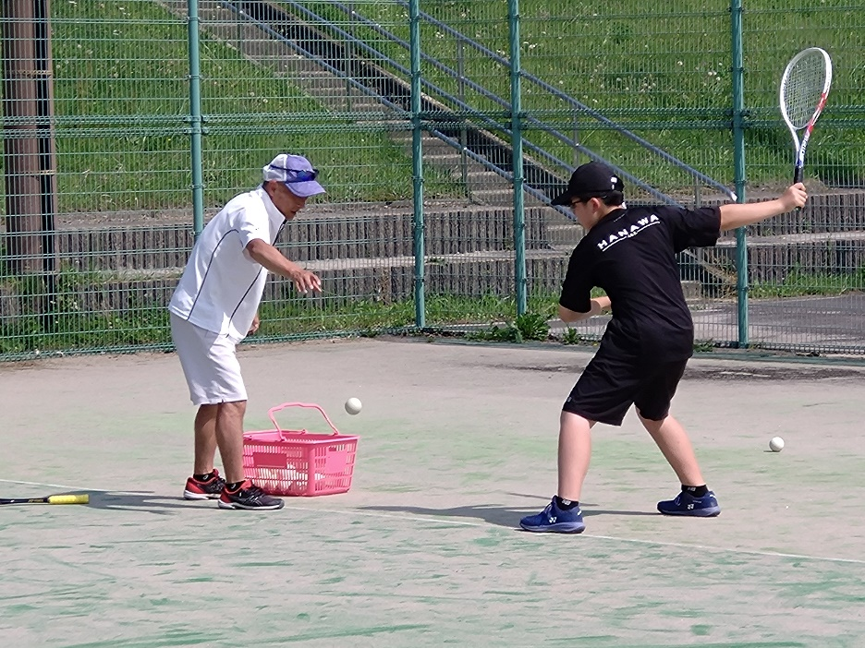
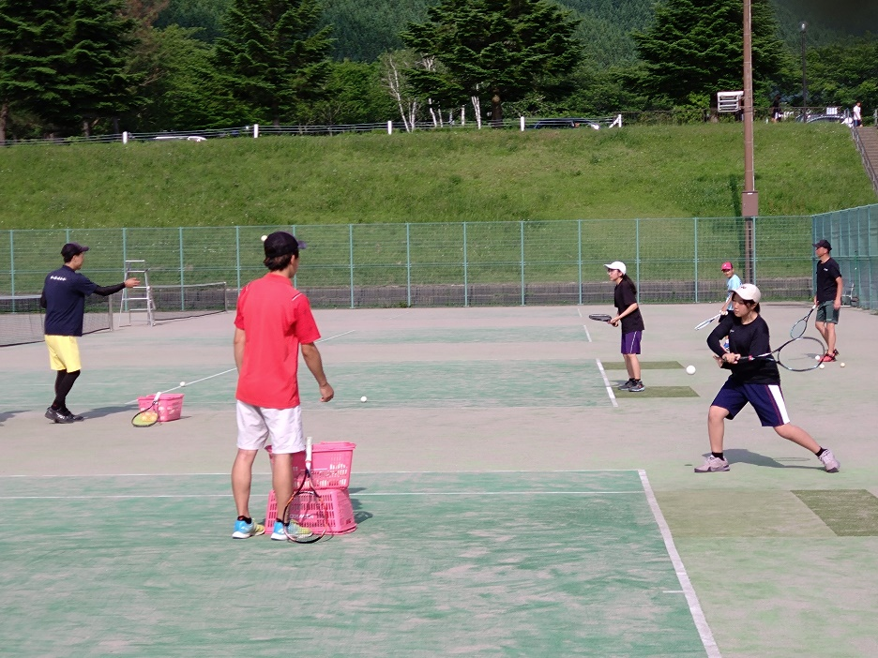
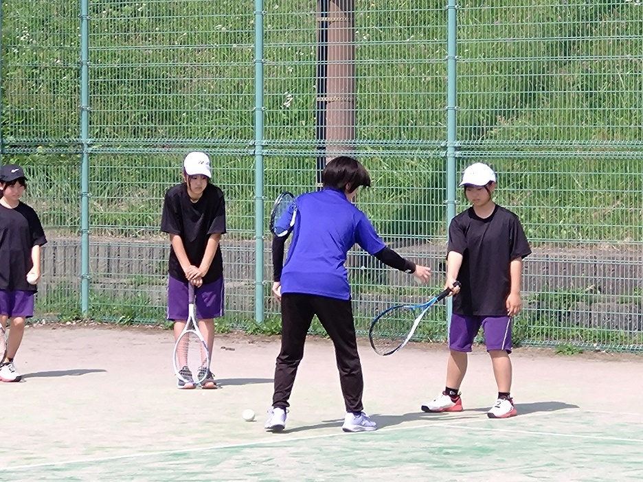
（２）令和７年度の取組について
〇モデル団体活動実証事業①－２ 集合型（地域クラブ活動）「ソフトテニス」
・「鹿角市ソフトテニス協会」との共催事業
・会費等：年会費3,500円（保険料含む）
・募集方法：４月「地域移行だより第３号」にて学校を経由して周知。オンライン受付。
・募集対象：各校ソフトテニス部員
 | 令和６年度 | 令和７年度
申込人数 | 花中：男子 ８人、女子 ９人 十中：男子 ６人、女子１２人 八中：男子１０人 計４５人 | 花中：男子１４人、女子１０人 十中：男子 ２人、女子 ６人 八中：男子 ６人 計３８人
部員申込率 | １年生 ４４％ ２年生 ６４％ ３年生 ２１％ 全体４５％ | １年生 ５５％ ２年生 ６８％ ３年生 １３％ 全体４２％
＜実施日と参加人数＞ ① ５月１７日（土）２２人 ③ ６月２９日（日）３３人 ② 5/25は雨天延期
８

Slide 11
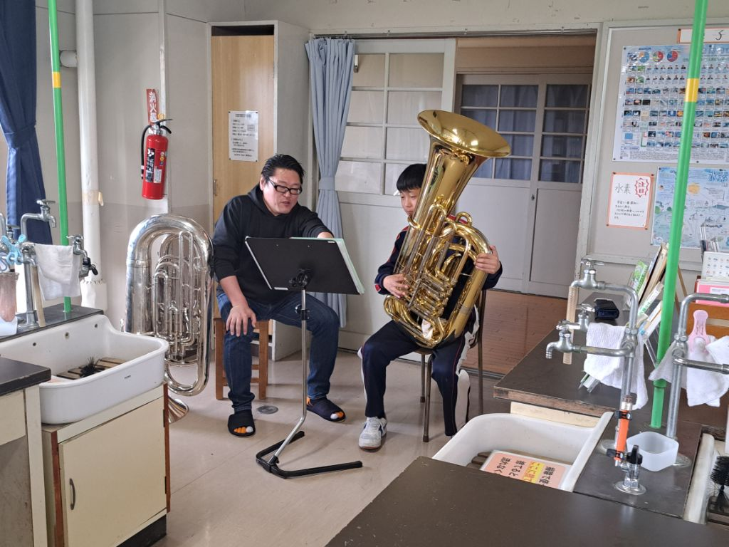
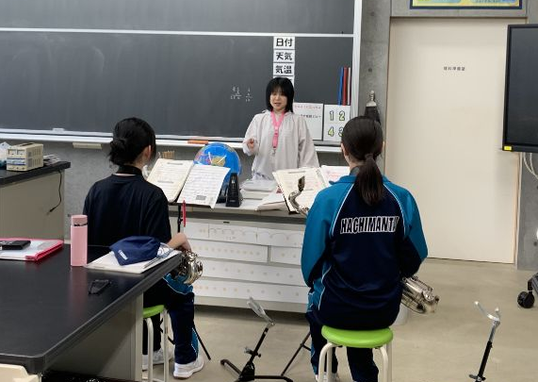
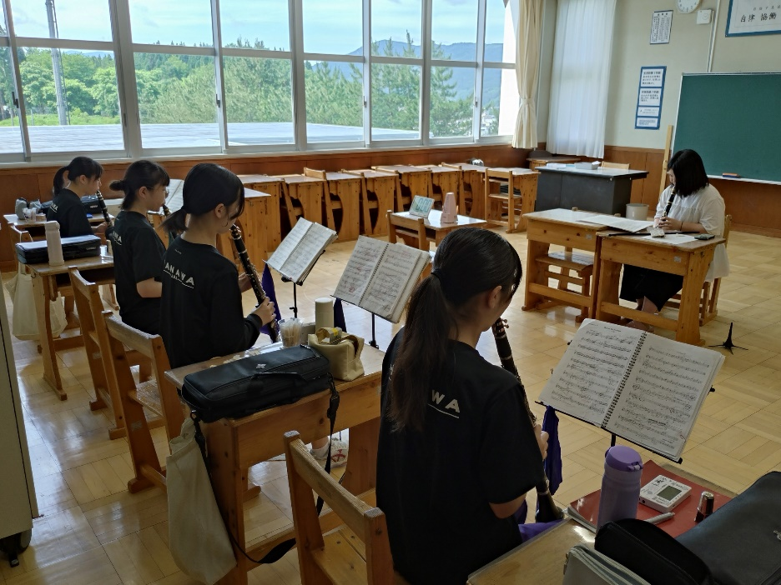
（２）令和７年度の取組について
〇モデル団体活動実証事業②－１ 学校訪問型「吹奏楽」
・会場及び回数：各中学校にて各１回
 | 令和６年度 | 令和７年度
開催形態 | 【集合型】 鹿角地区吹奏楽連盟による合同部活動形式の「楽器講習会」 | 【学校訪問型】 上津野ウインドアンサンブルより指導者を派遣
＜実施日と対象楽器＞
① ５月１０日（土） 十和田中 サックス、ホルン、テューバ、打楽器
② ５月１７日（土） 八幡平中 サックス、ホルン、テューバ
③ ６月２８日（土） 花輪中 クラリネット、ホルン、テューバ、打楽器
④ ９月２０日（土） 尾去沢中 サックス、テューバ、トロンボーン、打楽器
〇モデル団体活動実証事業②－２ 学校訪問型「野球」
・鹿角市野球協会から指導者を各校へ派遣する。
・会場及び回数：各中学校にて各１回（９月下旬～１０月末の予定、現在日程調整中）
９

Slide 12
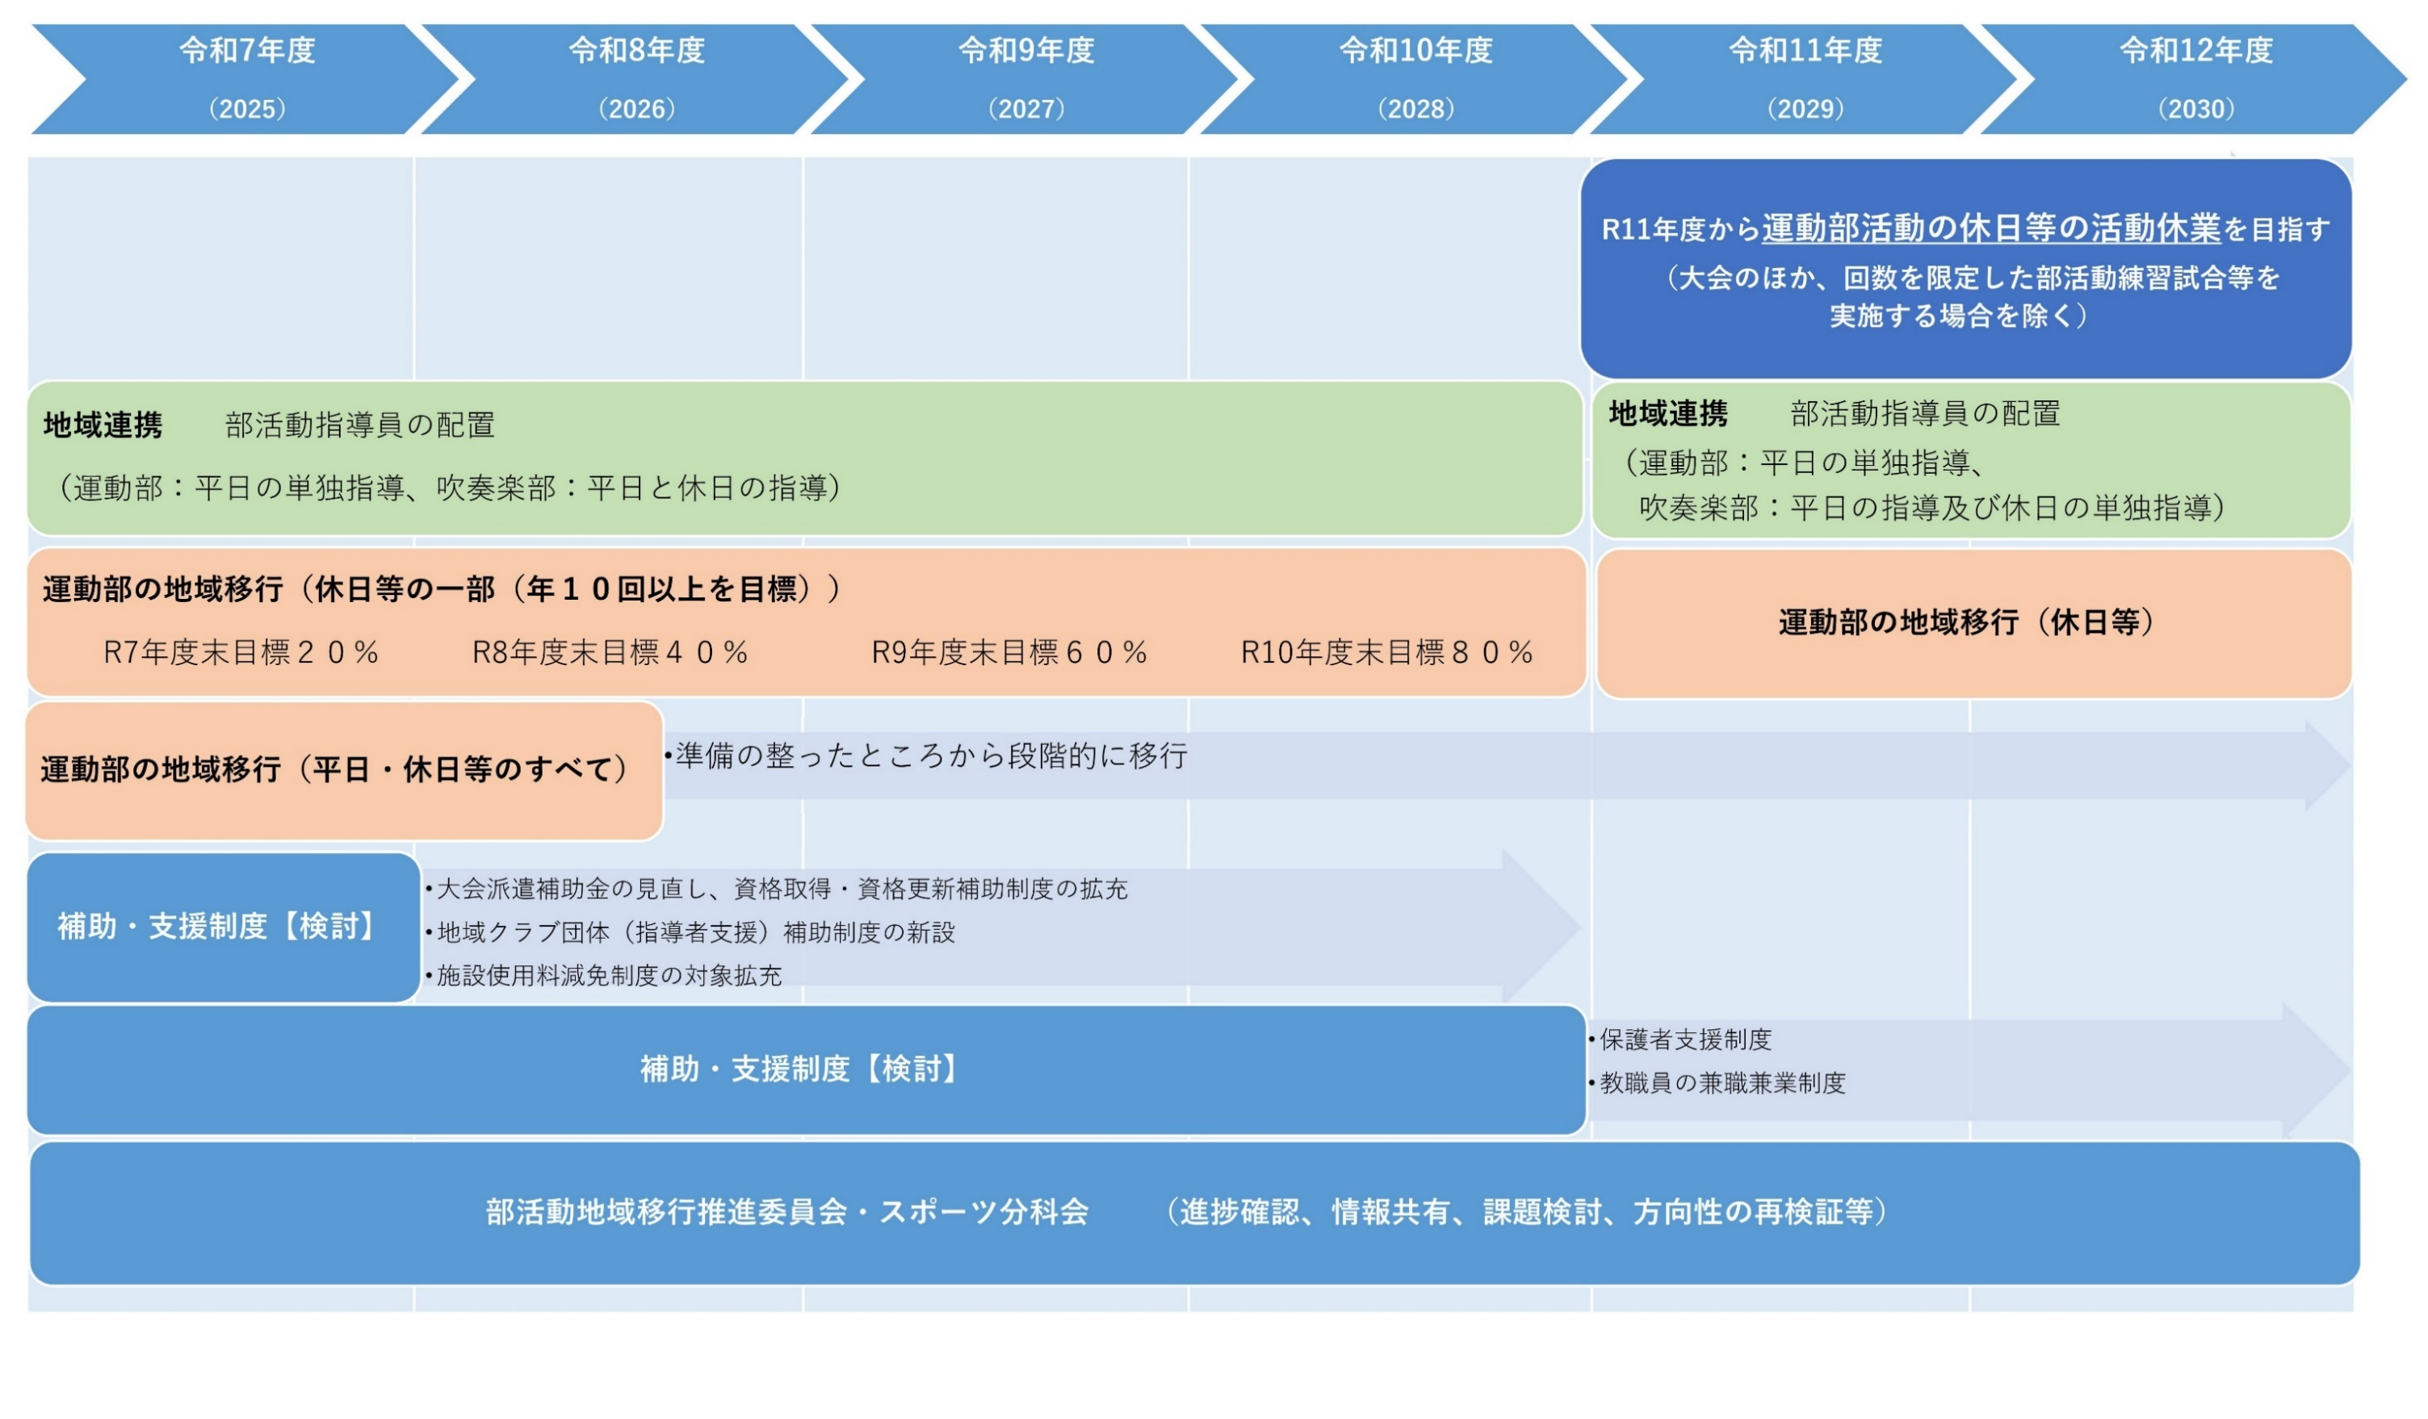
（２）令和７年度の取組について
〇移行スケジュール
休日等に地域クラブ活動を実施した数※1 ／ 運動部活動数※2 ＝ 達成率
【見込み】 １１部活 ／ ２９部活 ＝ ３７．９％
（剣道1+卓球3+ｿﾌﾄﾃﾆｽ5+ｽｷｰ2） （陸上4+剣道1+ｿﾌﾄﾃﾆｽ5+卓球3+ﾊﾞｽｹ5+ﾊﾞﾚｰ3+野球4+ｽｷｰ4）
※1：年10回以上、地域クラブ活動の実施により休日等の部活動を行わなかった部活動数（モデル事業を含む）
※2：各中学校に設置している運動部活動数（ｿﾌﾄﾃﾆｽ・ﾊﾞｽｹｯﾄﾎﾞｰﾙは男女別）
10

Slide 13
（２）令和７年度の取組について
〇取組体制
総務学事課
スポーツ振興課
鹿角市教育委員会
・推進委員会主宰
・部活動指導員配置
・モデル事業運営
・大会派遣費補助金調整
・団体支援策検討
・保護者支援策検討
・兼職兼業制度検討
コーディネーター
・スポーツ分科会主宰
・モデル事業運営
・大会派遣費補助金調整
・指導者支援策検討
（人材バンク等）
・団体支援策検討
モデル事業検証
意見聴取・調整・助言指導
保護者
実 証
【集合型】
実 証
【学校訪問型】
学校
親の会
競技団体等
随時、希望に応じて説明会を開催
対象：２競技
活動：団体活動
方法：各競技を
１会場に集約
回数：月１回程度
受益者負担：有
対象：２競技
活動：部活動
方法：各中学校のそれ
ぞれの部活動に
競技団体等から
指導者を派遣
回数：１校１回
受益者負担：無
11

Slide 14
（２）令和７年度の取組について
〇部活動地域移行コーディネーターの年間スケジュール
12

Slide 15
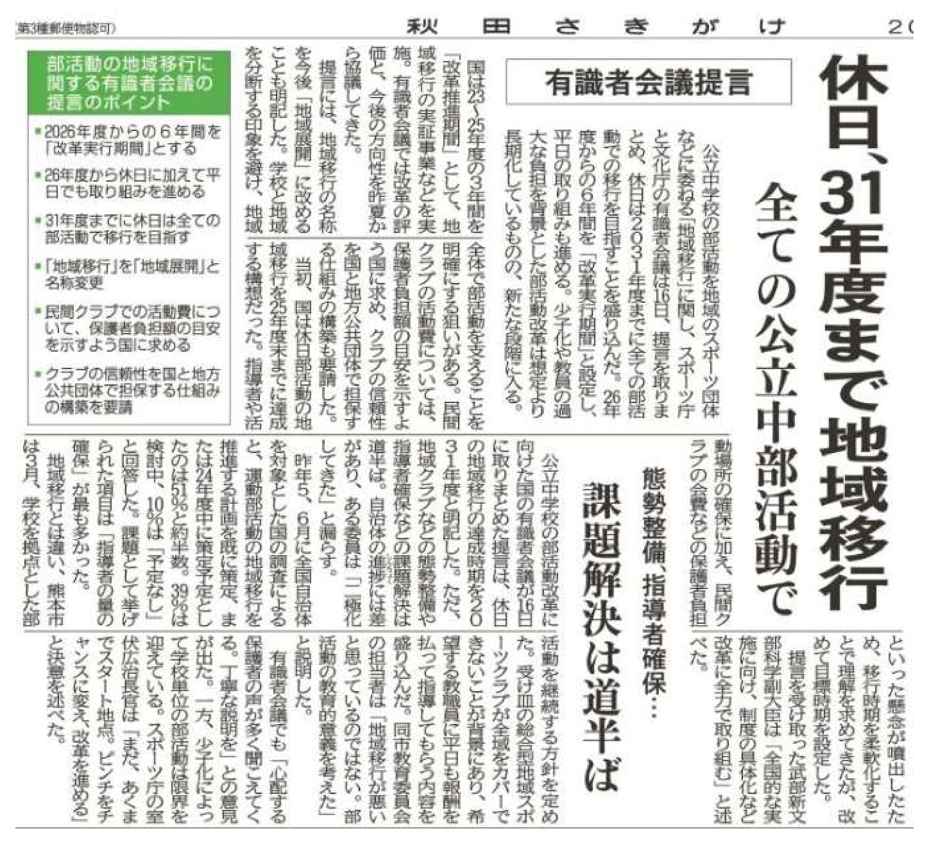
（３）情報共有
〇国による部活動改革の方向性
・秋田さきがけ新報による報道抜粋
Ｒ7.5.16
スポーツ庁・文化庁
「地域スポーツ・文化芸術創造と部活動改革に関する実行会議」最終とりまとめ
①2026年度（令和8年度）から
2031年度（令和13年度）までの
6年間を「改革実行期間」とする。
②2031年度（令和13年度）までに
休日は全ての部活動で移行を目指
す。
③「地域移行」⇒「地域展開」
※秋田さきがけ新報 令和７年５月１７日掲載
13

Slide 16
（３）情報共有
〇学校別部活動生徒数（令和７年度）
 |  |  |  |  |  |  |  |  |  |  |  |  |  |  |  |  |  |  |  |  |  | （令和７年４月１８日現在）
 |  | 陸上 |  | 剣道 |  | ソフトテニス |  | 卓球 |  | バスケットボール |  | バレーボール |  | 野球 |  | スキー |  | 吹奏楽 |  | 文化部 |  | 外部団体 |  | 所属なし |  | 延べ 人数 | 在 籍 生徒数
 |  | 男子 | 女子 | 男子 | 女子 | 男子 | 女子 | 男子 | 女子 | 男子 | 女子 | 男子 | 女子 | 男子 | 女子 | 男子 | 女子 | 男子 | 女子 | 男子 | 女子 | 男子 | 女子 | 男子 | 女子
花 輪 中学校 | １年 | 7 | 9 |  |  | 11 | 8 | 5 | 3 | 2 | 3 | 0 | 5 | 8 | 1 | 1 | 1 | 0 | 5 | 1 | 8 | 4 | 2 | 3 | 4 | 91 | 87
 | ２年 | 7 | 10 |  |  | 7 | 7 | 6 | 6 | 11 | 7 | 0 | 4 | 6 | 0 | 0 | 1 | 1 | 8 | 2 | 10 | 8 | 3 | 7 | 4 | 115 | 108
 | ３年 | 3 | 6 |  |  | 10 | 7 | 4 | 4 | 7 | 6 | 0 | 3 | 9 | 0 | 1 | 0 | 1 | 12 | 3 | 6 | 7 | 1 | 5 | 7 | 102 | 96
十和田 中学校 | １年 | 3 | 4 |  |  | 2 | 1 | 6 | 0 | 2 | 8 |  | 8 | 10 | 0 | 0 | 0 | 4 | 5 | 1 | 1 | 3 | 0 | 6 | 4 | 68 | 68
 | ２年 | 1 | 1 |  |  | 7 | 6 | 3 | 0 | 2 | 5 |  | 11 | 9 | 0 | 1 | 0 | 2 | 2 | 0 | 2 | 4 | 0 | 3 | 3 | 62 | 61
 | ３年 | 3 | 9 |  |  | 7 | 9 | 4 | 1 | 6 | 6 |  | 2 | 6 | 0 | 0 | 0 | 0 | 3 | 2 | 11 | 4 | 1 | 2 | 1 | 77 | 75
尾去沢 中学校 | １年 | 2 | 4 |  |  |  |  | 0 | 0 |  |  |  |  | 3 | 0 | 1 | 0 | 1 | 0 |  |  | 0 | 1 | 0 | 0 | 12 | 11
 | ２年 | 5 | 0 |  |  |  |  | 0 | 1 |  |  |  |  | 0 | 0 | 0 | 0 | 1 | 1 |  |  | 1 | 0 | 0 | 3 | 12 | 12
 | ３年 | 1 | 0 |  |  |  |  | 0 | 0 |  |  |  |  | 4 | 0 | 0 | 0 | 1 | 4 |  |  | 2 | 0 | 0 | 0 | 12 | 12
八幡平 中学校 | １年 | 1 | 1 | 1 | 0 | 0 |  |  |  |  | 1 |  | 2 | 4 | 2 | 0 | 0 | 1 | 3 |  |  | 1 | 0 | 0 | 1 | 18 | 16
 | ２年 | 1 | 0 | 0 | 1 | 4 |  |  |  |  | 5 |  | 2 | 2 | 0 | 0 | 0 | 0 | 6 |  |  | 0 | 1 | 0 | 3 | 25 | 24
 | ３年 | 0 | 1 | 0 | 1 | 5 |  |  |  |  | 2 |  | 4 | 2 | 1 | 0 | 1 | 1 | 5 |  |  | 1 | 1 | 4 | 2 | 31 | 30
男女別（小計） |  | 34 | 45 | 1 | 2 | 53 | 38 | 28 | 15 | 30 | 43 | 0 | 41 | 63 | 4 | 4 | 3 | 13 | 54 | 9 | 38 | 35 | 10 | 30 | 32 | 625 | 600
部活動別（合計） |  | 79 |  | 3 |  | 91 |  | 43 |  | 73 |  | 41 |  | 67 |  | 7 |  | 67 |  | 47 |  | 45 |  | 62
【Ｒ６→Ｒ７増減】
 |  | 陸上 |  | 剣道 |  | ソフトテニス |  | 卓球 |  | バスケットボール |  | バレーボール |  | 野球 |  | スキー |  | 吹奏楽 |  | 文化部 |  | 外部団体 |  | 所属なし
 |  | 男子 | 女子 | 男子 | 女子 | 男子 | 女子 | 男子 | 女子 | 男子 | 女子 | 男子 | 女子 | 男子 | 女子 | 男子 | 女子 | 男子 | 女子 | 男子 | 女子 | 男子 | 女子 | 男子 | 女子
Ｒ６男女別 |  | 38 | 41 | 2 | 2 | 57 | 42 | 40 | 27 | 36 | 44 | 4 | 46 | 60 | 4 | 9 | 7 | 11 | 66 | 15 | 42 | 37 | 19 | 18 | 25
Ｒ７男女別 |  | 34 | 45 | 1 | 2 | 53 | 38 | 28 | 15 | 30 | 43 | 0 | 41 | 63 | 4 | 4 | 3 | 13 | 54 | 9 | 38 | 35 | 10 | 30 | 32 | 延べ 人数 | 在 籍 生徒数
Ｒ６→７増減 |  | -4 | +4 | -1 | ±0 | -4 | -4 | -12 | -12 | -6 | -1 | -4 | -5 | +3 | ±0 | -5 | -4 | +2 | -12 | -6 | -4 | -2 | -9 | +12 | +7
Ｒ６合計 |  | 79 |  | 4 |  | 99 |  | 67 |  | 80 |  | 50 |  | 64 |  | 16 |  | 77 |  | 57 |  | 56 |  | 43 |  | 692 | 646
Ｒ７合計 |  | 79 |  | 3 |  | 91 |  | 43 |  | 73 |  | 41 |  | 67 |  | 7 |  | 67 |  | 47 |  | 45 |  | 62 |  | 625 | 600
Ｒ６→７増減 |  | ±0 |  | -1 |  | -8 |  | -24 |  | -7 |  | -9 |  | +3 |  | -9 |  | -10 |  | -10 |  | -11 |  | +19 |  | -67 | -46
14

Slide 17
（３）情報共有
〇種目別部活動生徒数（令和７年度）
15

Slide 18
（４）今後のスケジュール
令和７年度
５月２７日（火） 第１回推進委員会 推進委員委嘱
昨年度までの検討内容と令和７年度の取り組みについて
７月３０日（水） 第１回スポーツ分科会 分科会委員委嘱
情報共有、指導人材の発掘や人材バンク制度に係る協議
モデル団体活動実証事業（５月～２月） ① 集合型 ２団体（卓球・ソフトテニス）×年１０回
② 学校派遣型 ２団体（野球・吹奏楽）×４校各１回
スポーツ競技団体との協議（７～９月頃） 地域移行の受け皿や移行体制についての協議
第２回スポーツ分科会（１０月頃） 協議内容等報告、次年度の体制
第２回推進委員会（令和８年３月頃） 次年度の体制、市推進計画進捗報告
16

